Slide 1

量化家庭保障缺口
保险课堂
科学保障 幸福一生

Slide 2
1.量化寿险
2.量化重疾险
3.量化医疗险
4.量化预算
5.实战演练
目录
C A T A L O G

Slide 3
part 01
量化寿险

Slide 4
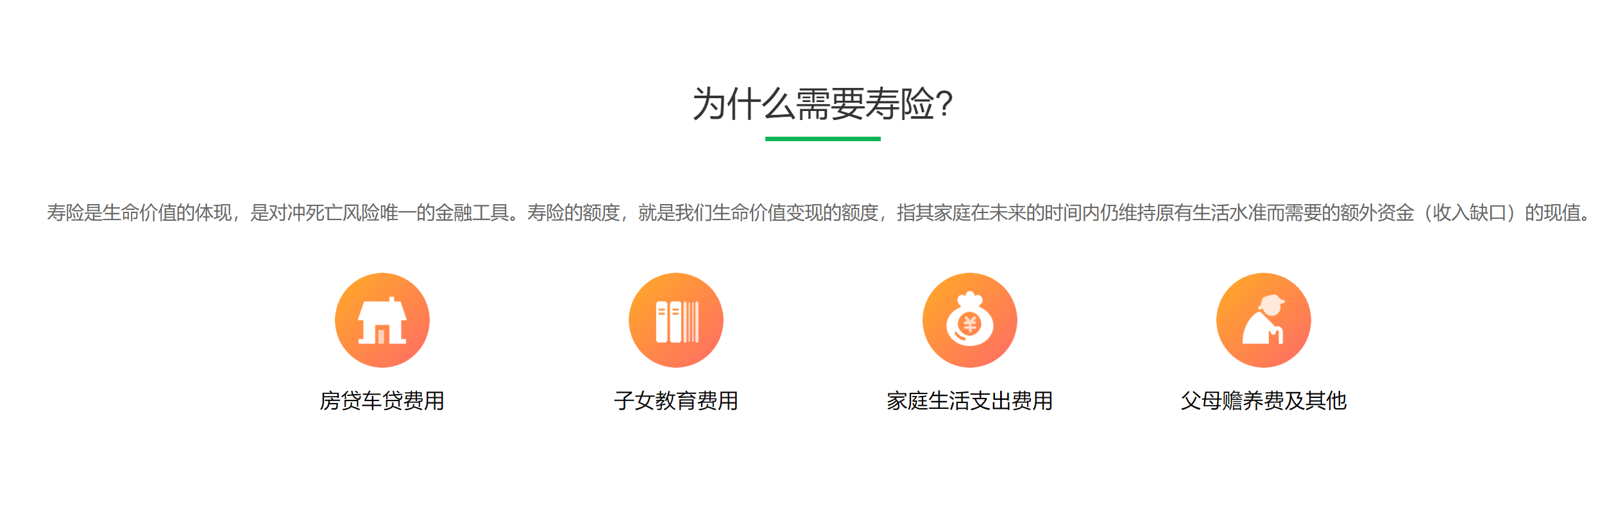

Slide 5
家庭责任分析
Notes:
有图片样式

Slide 6
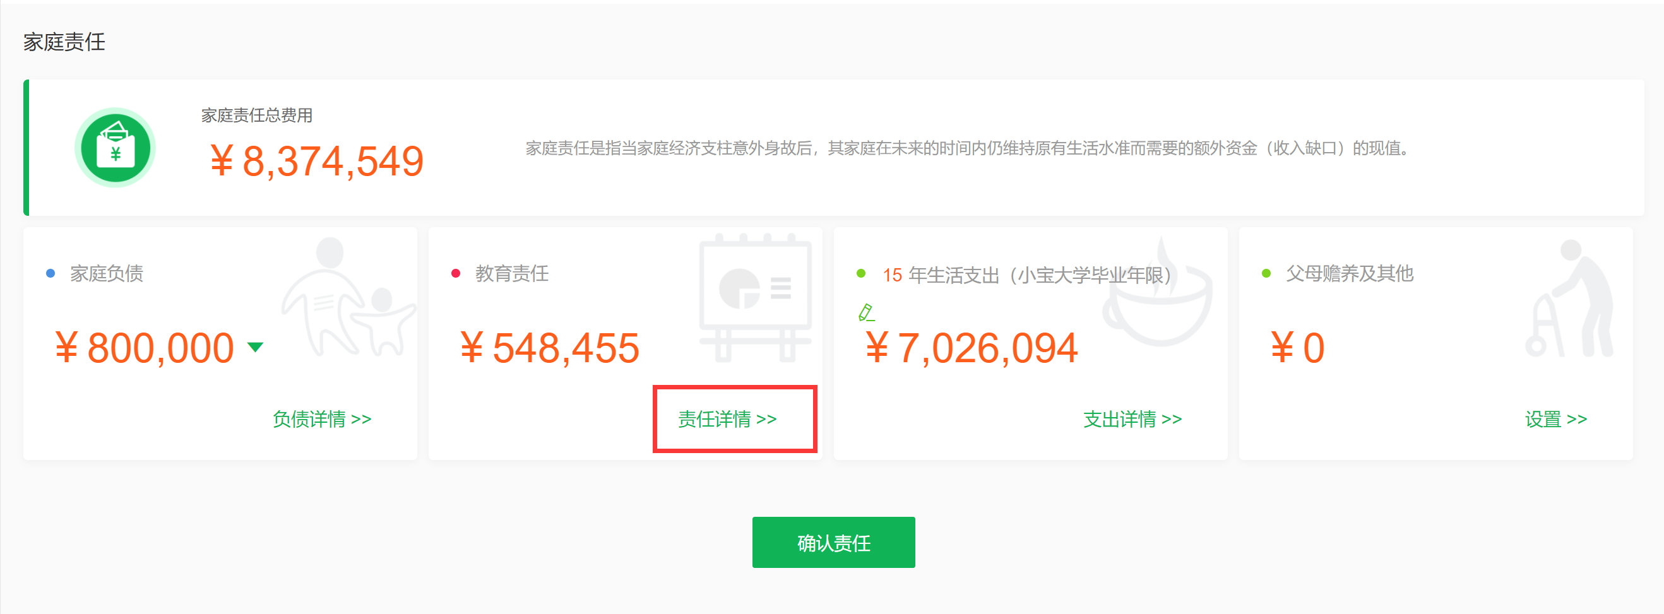
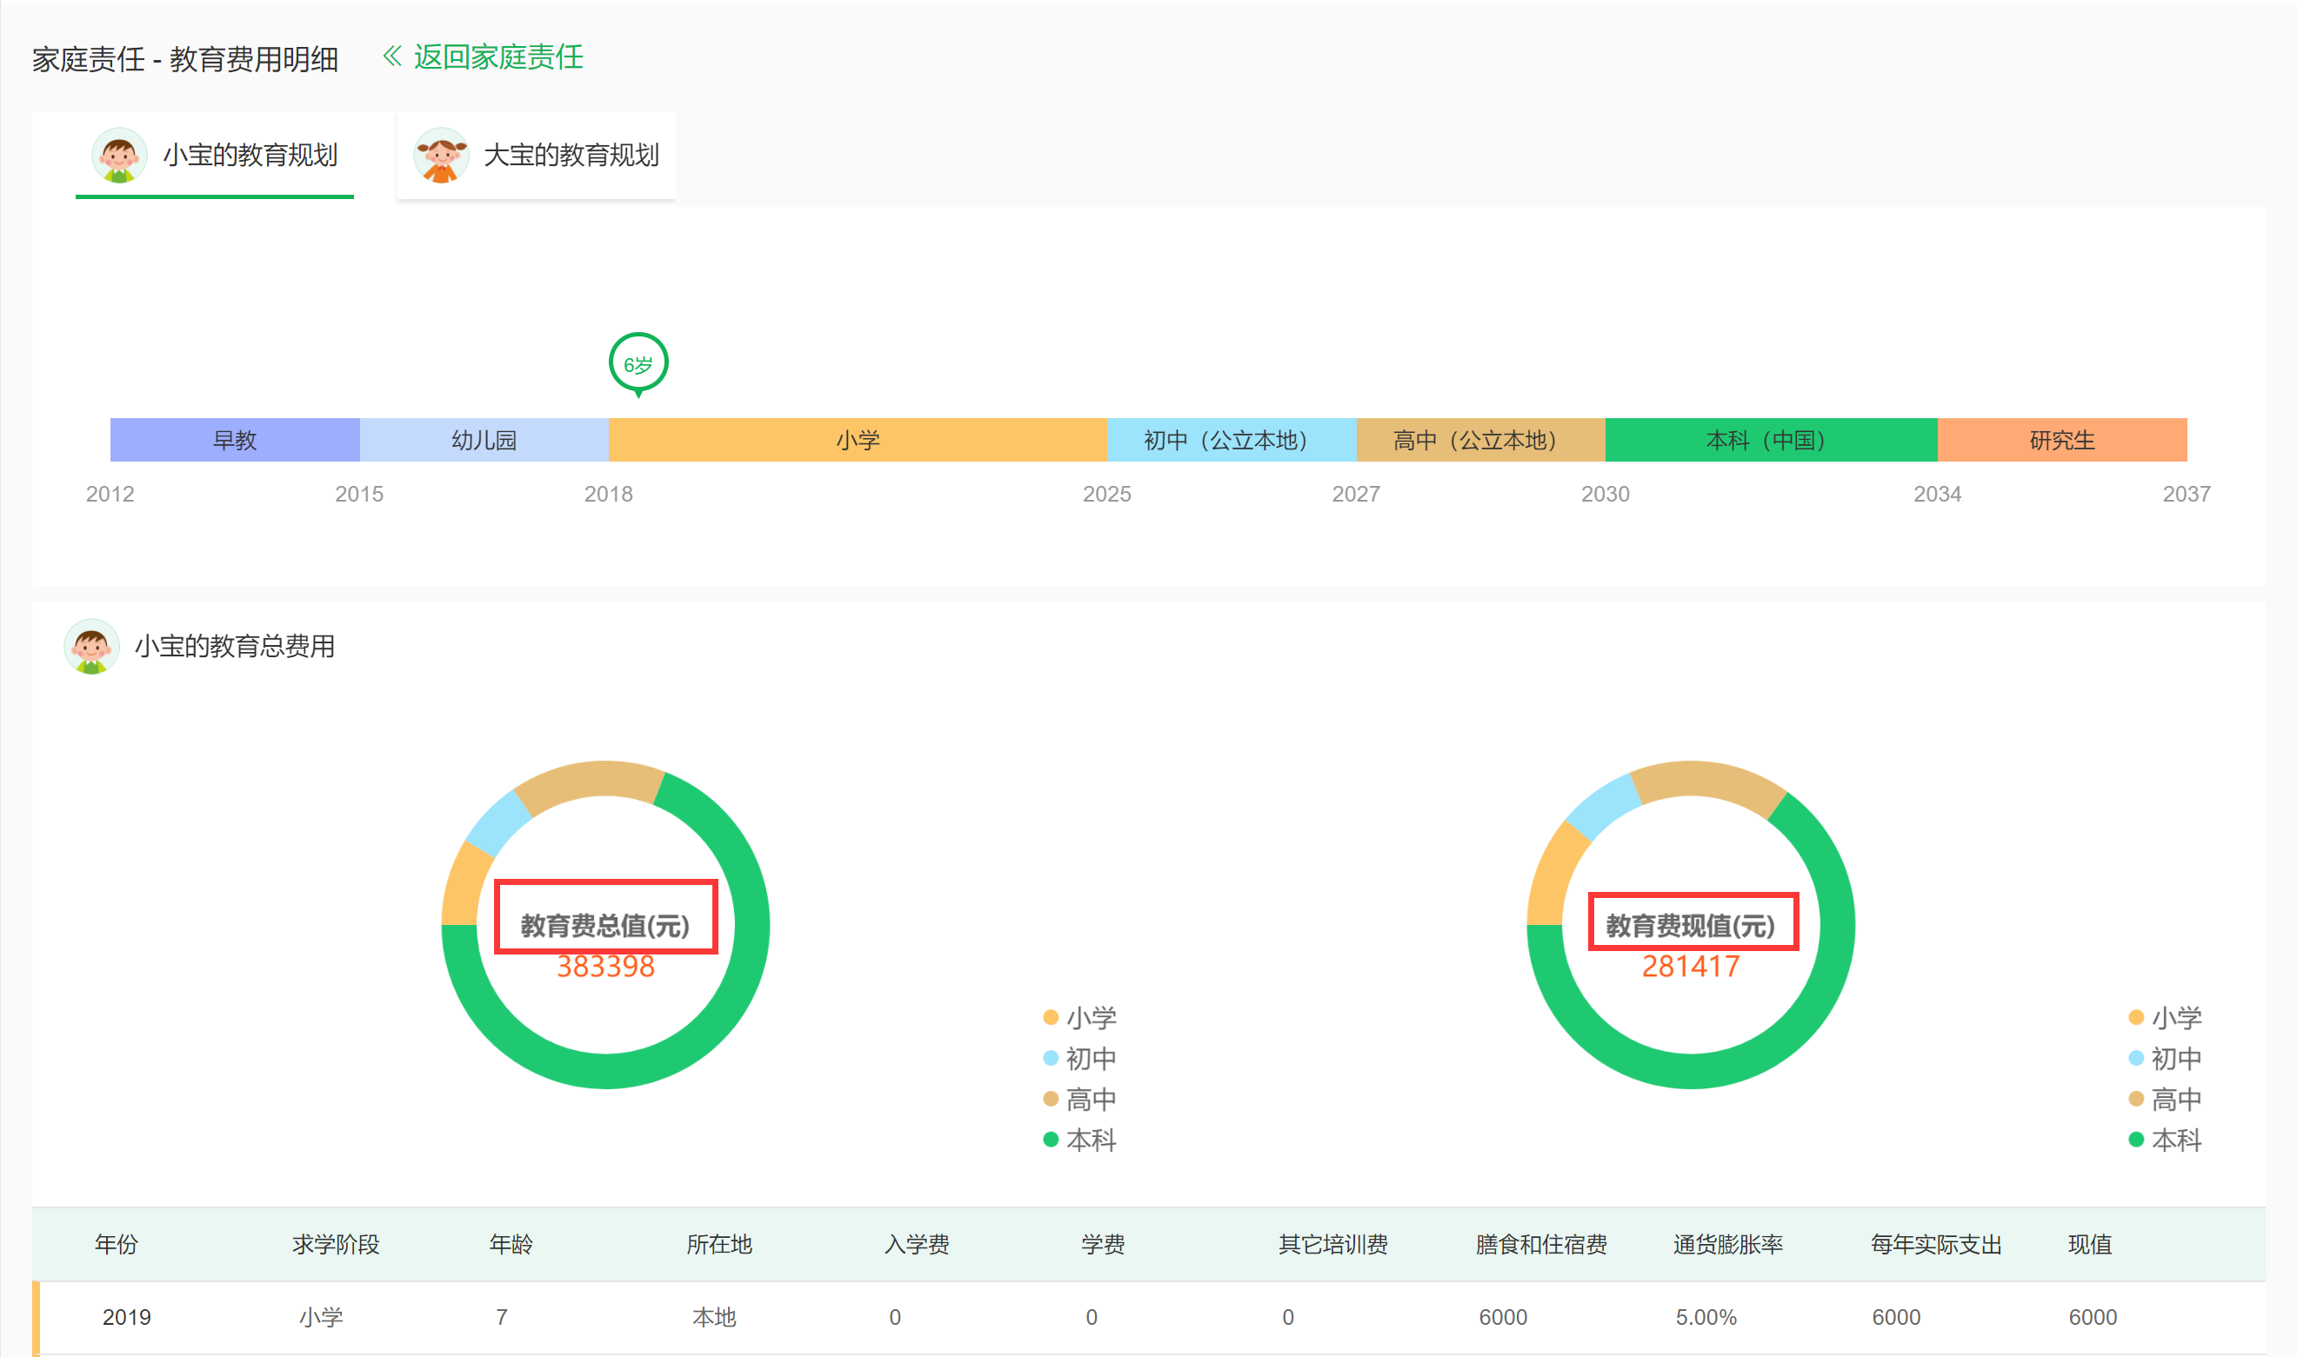
家庭责任分析
Notes:
有图片样式

Slide 7
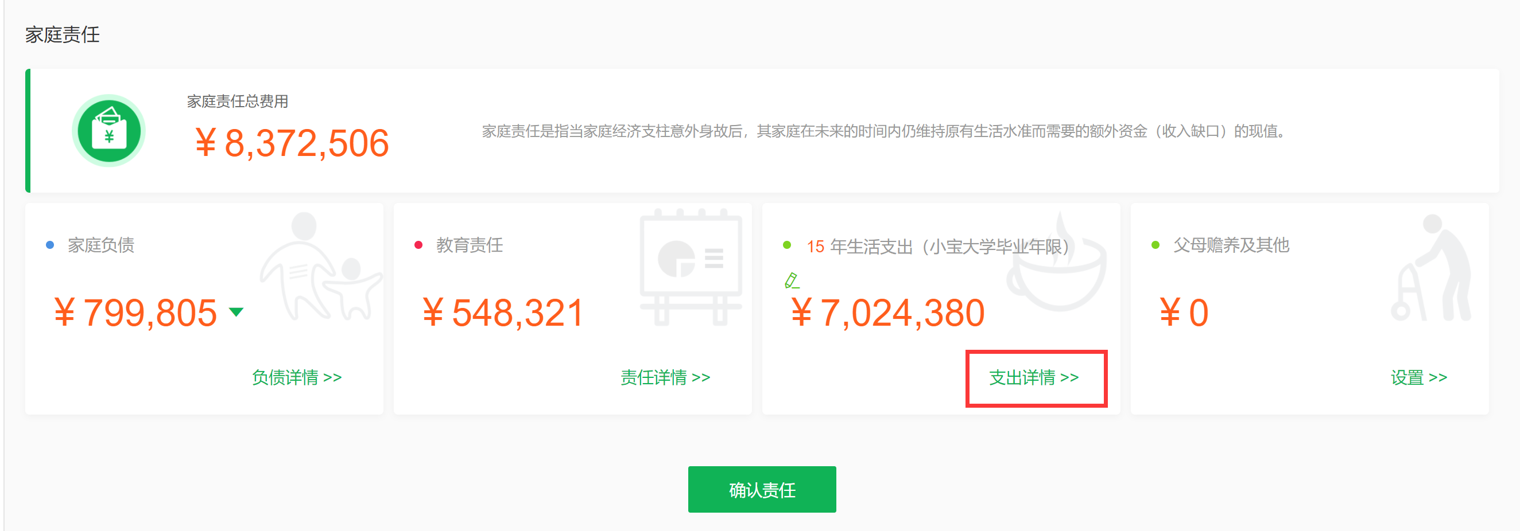
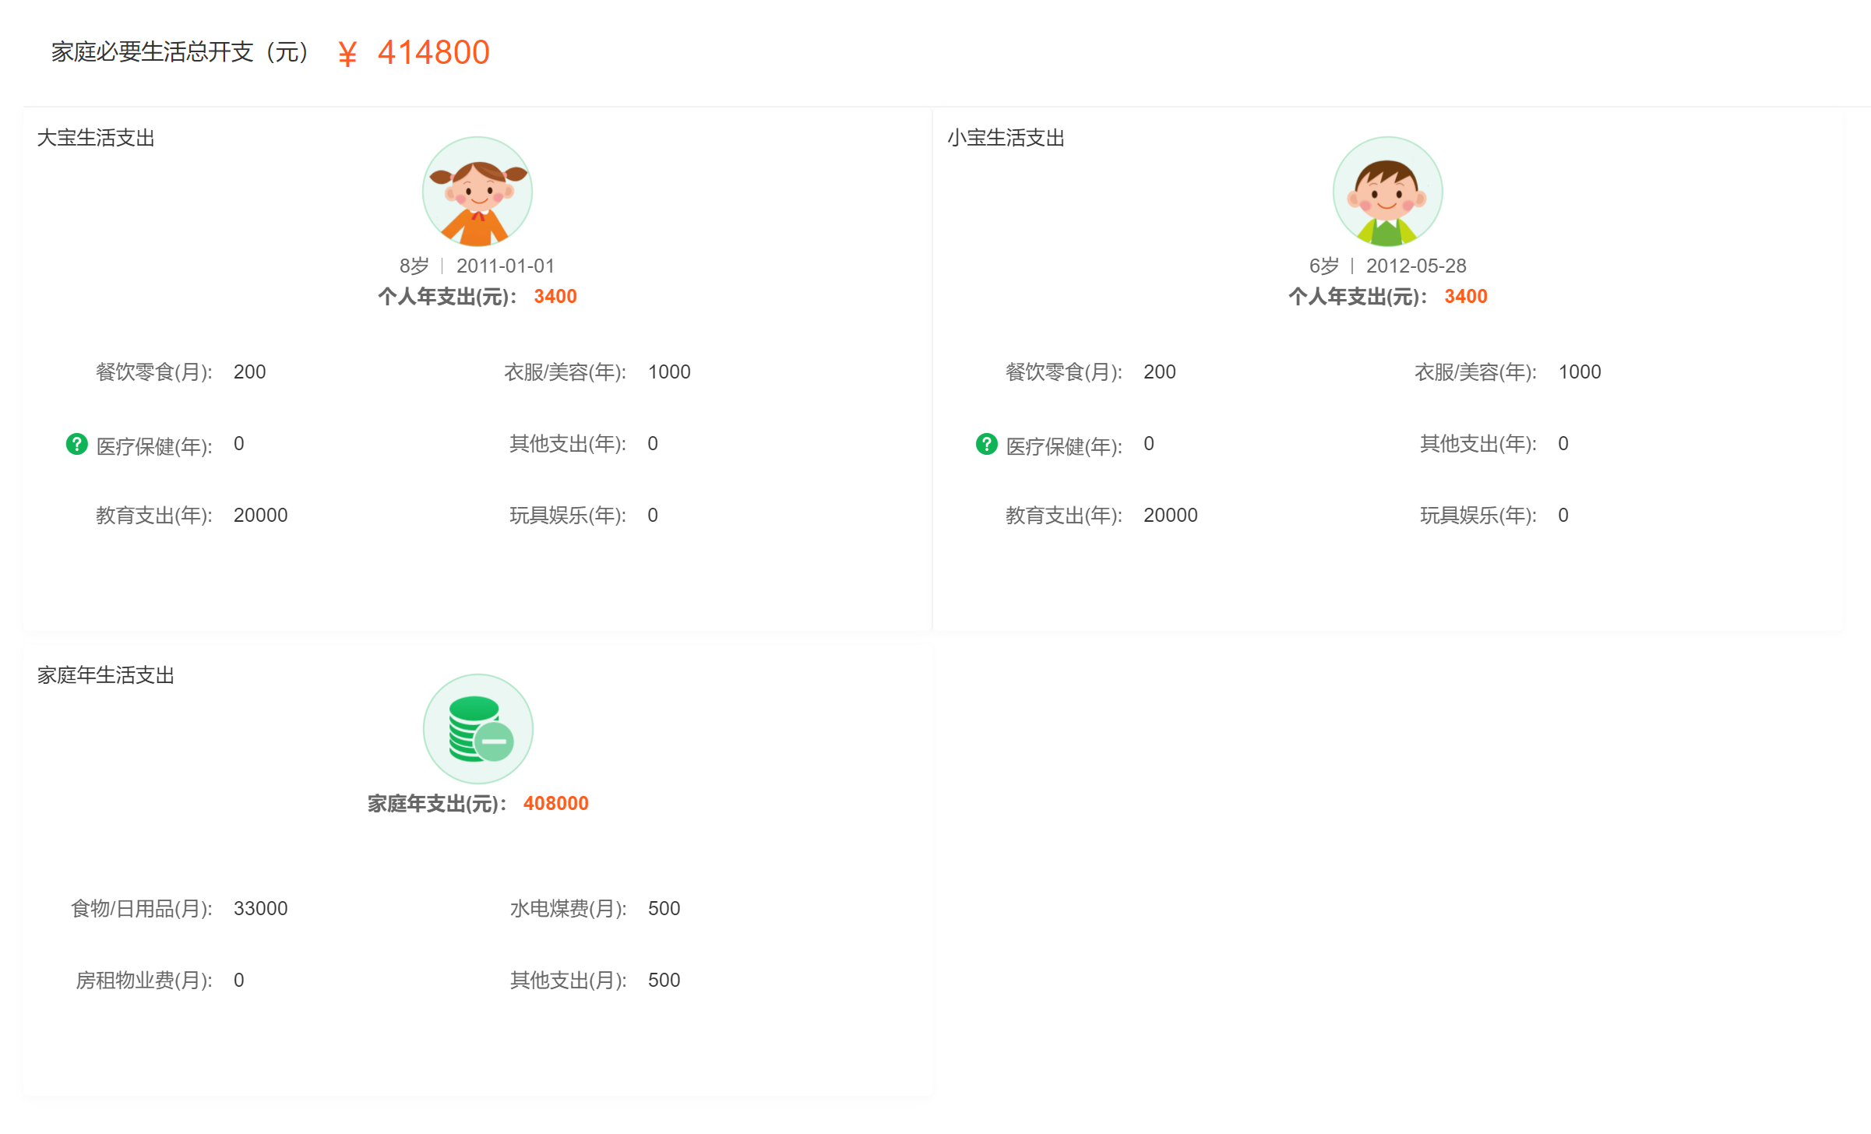
家庭责任分析
Notes:
有图片样式

Slide 8
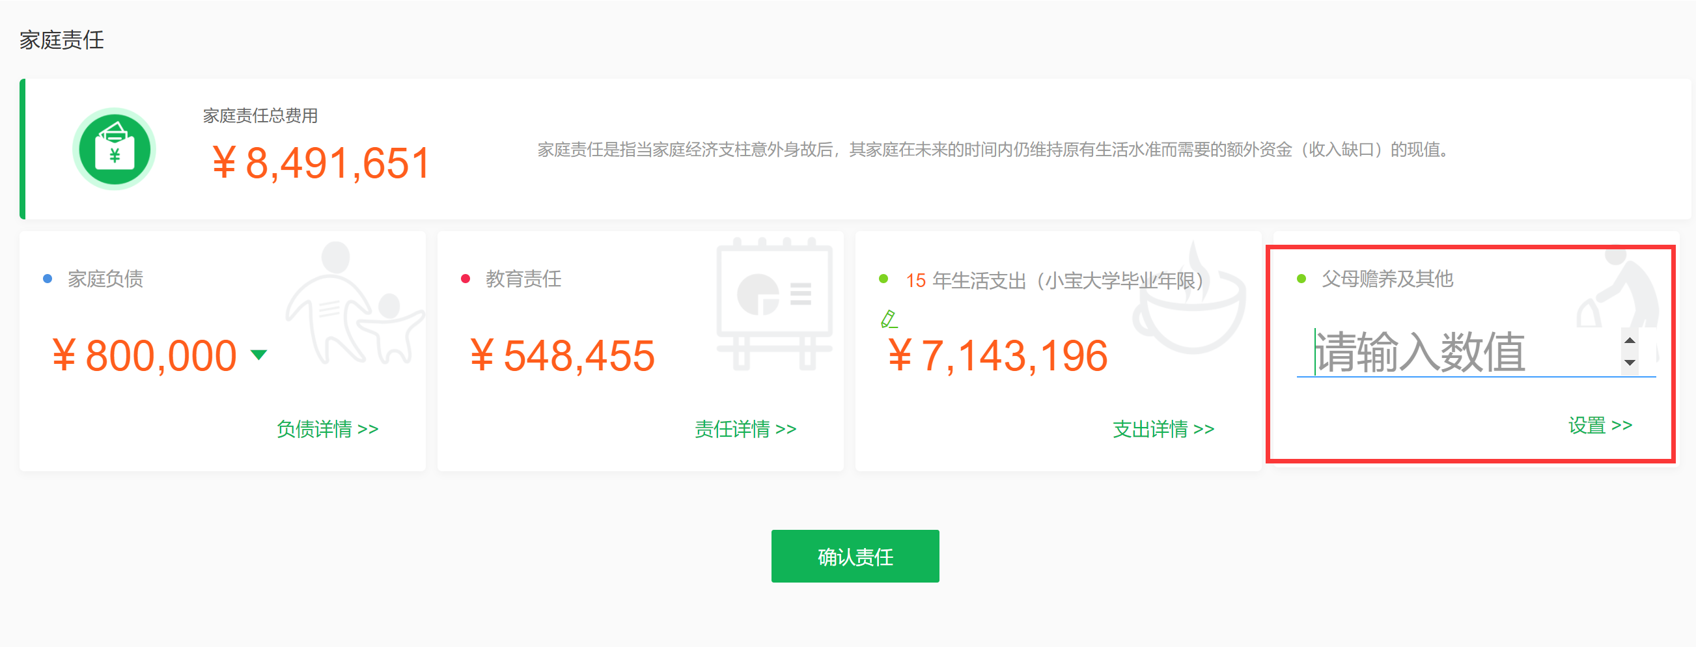
家庭责任分析
Notes:
有图片样式

Slide 9
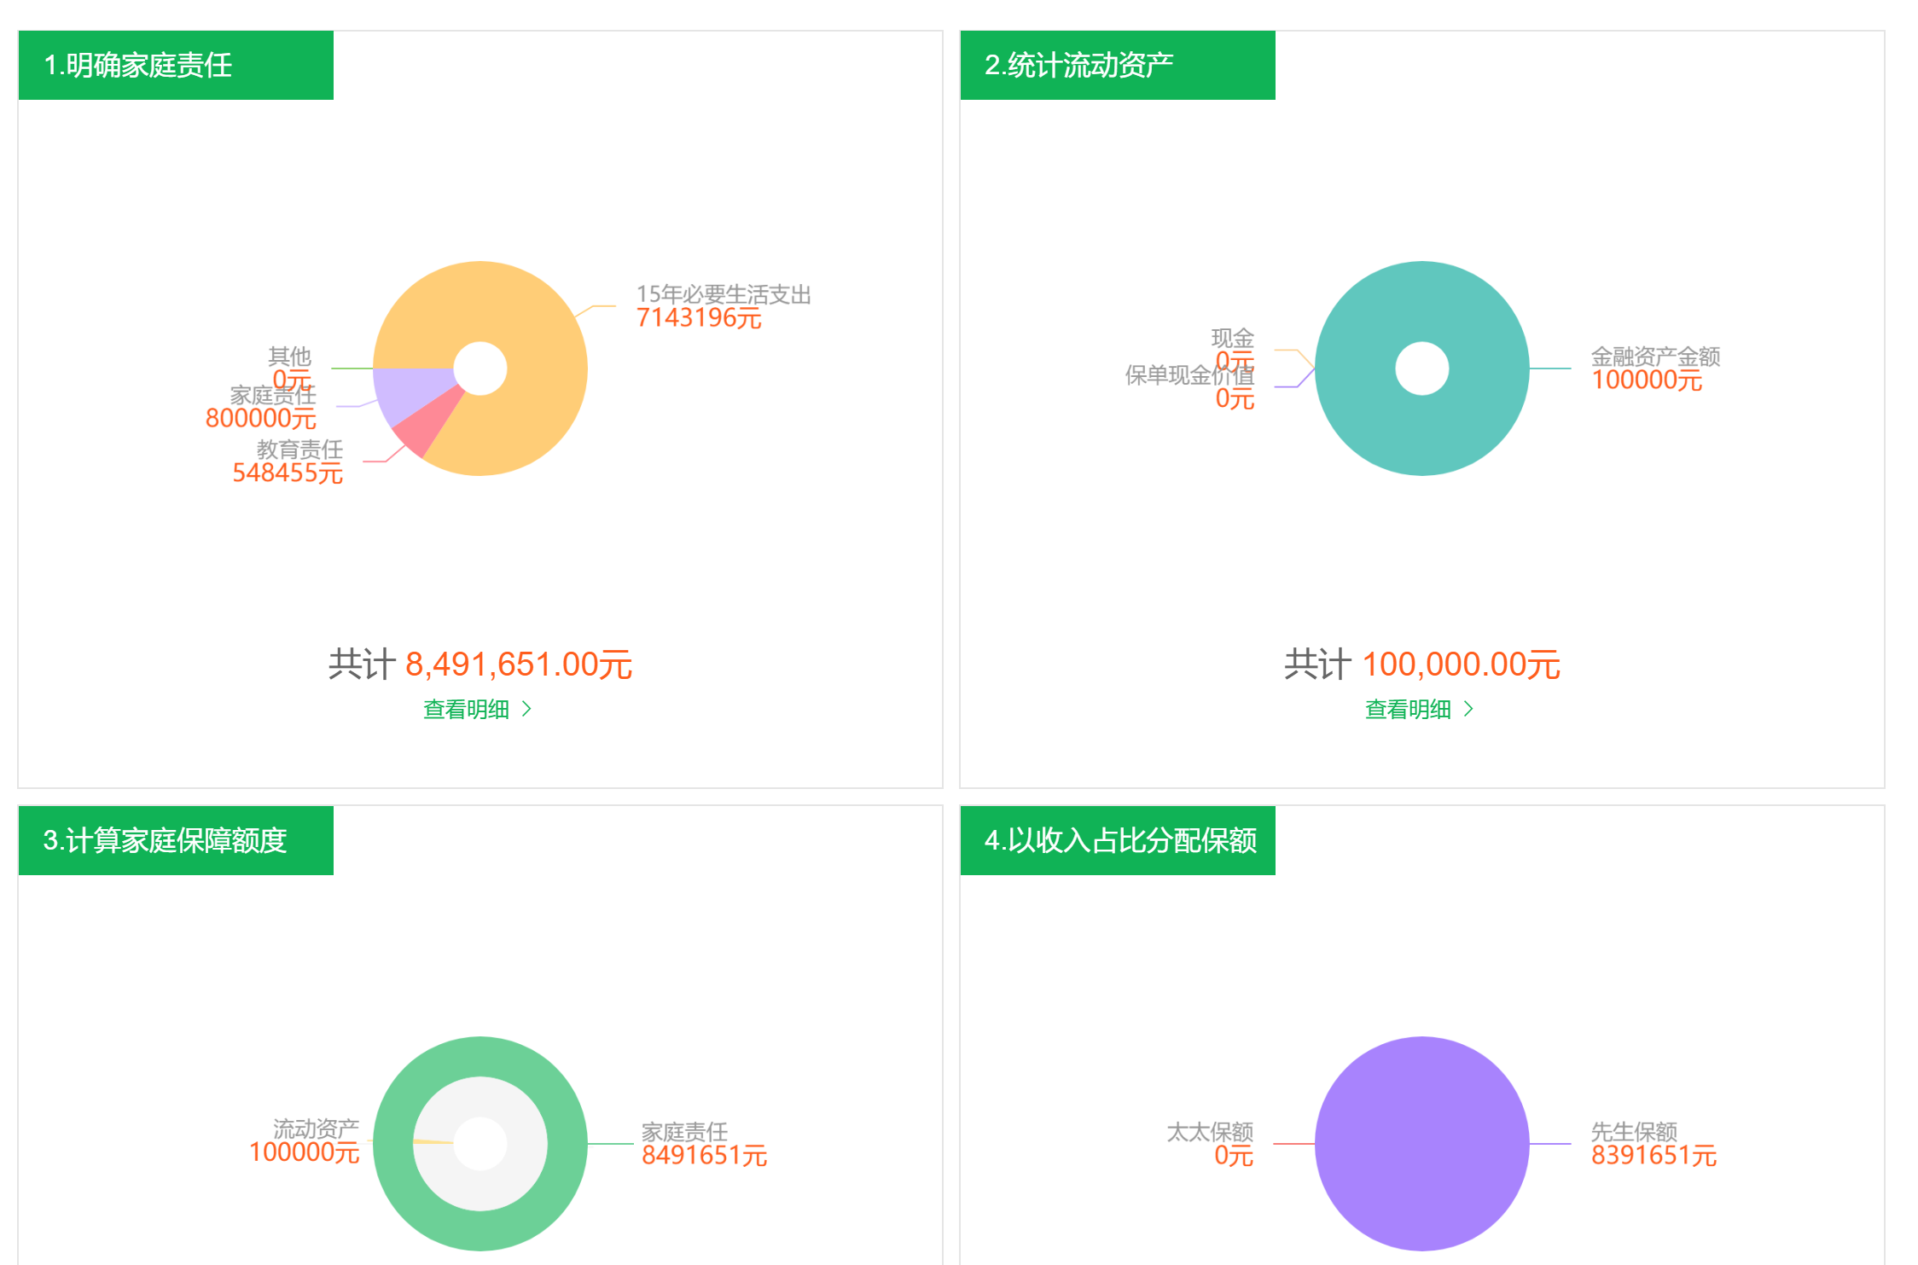
寿险缺口计算
Notes:
有图片样式

Slide 10
part 02
量化重疾险

Slide 11
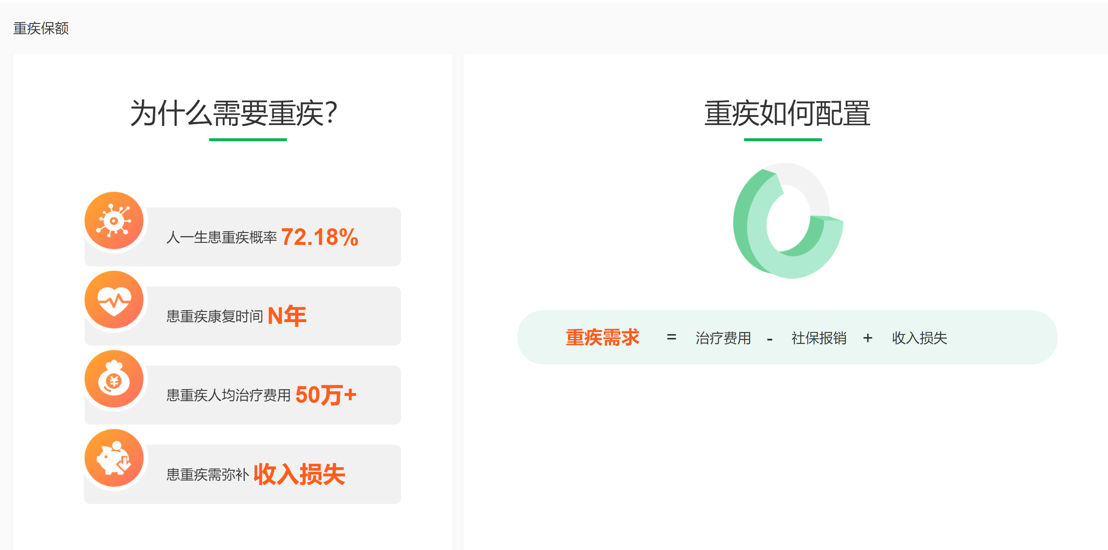

Slide 12
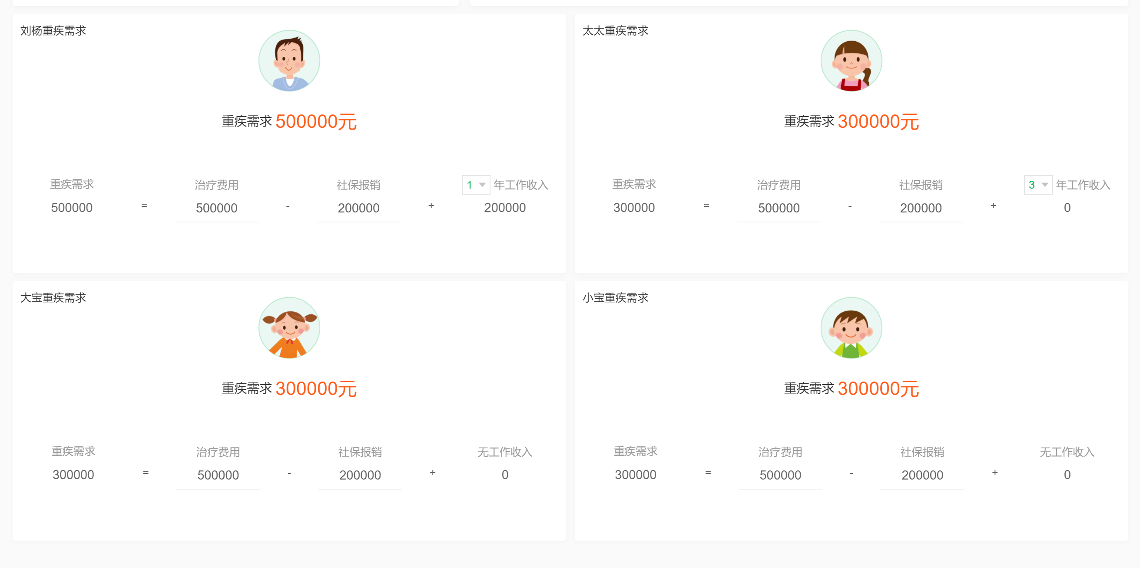
重疾保额的量化
Notes:
有图片样式

Slide 13
part 03
量化医疗险

Slide 14
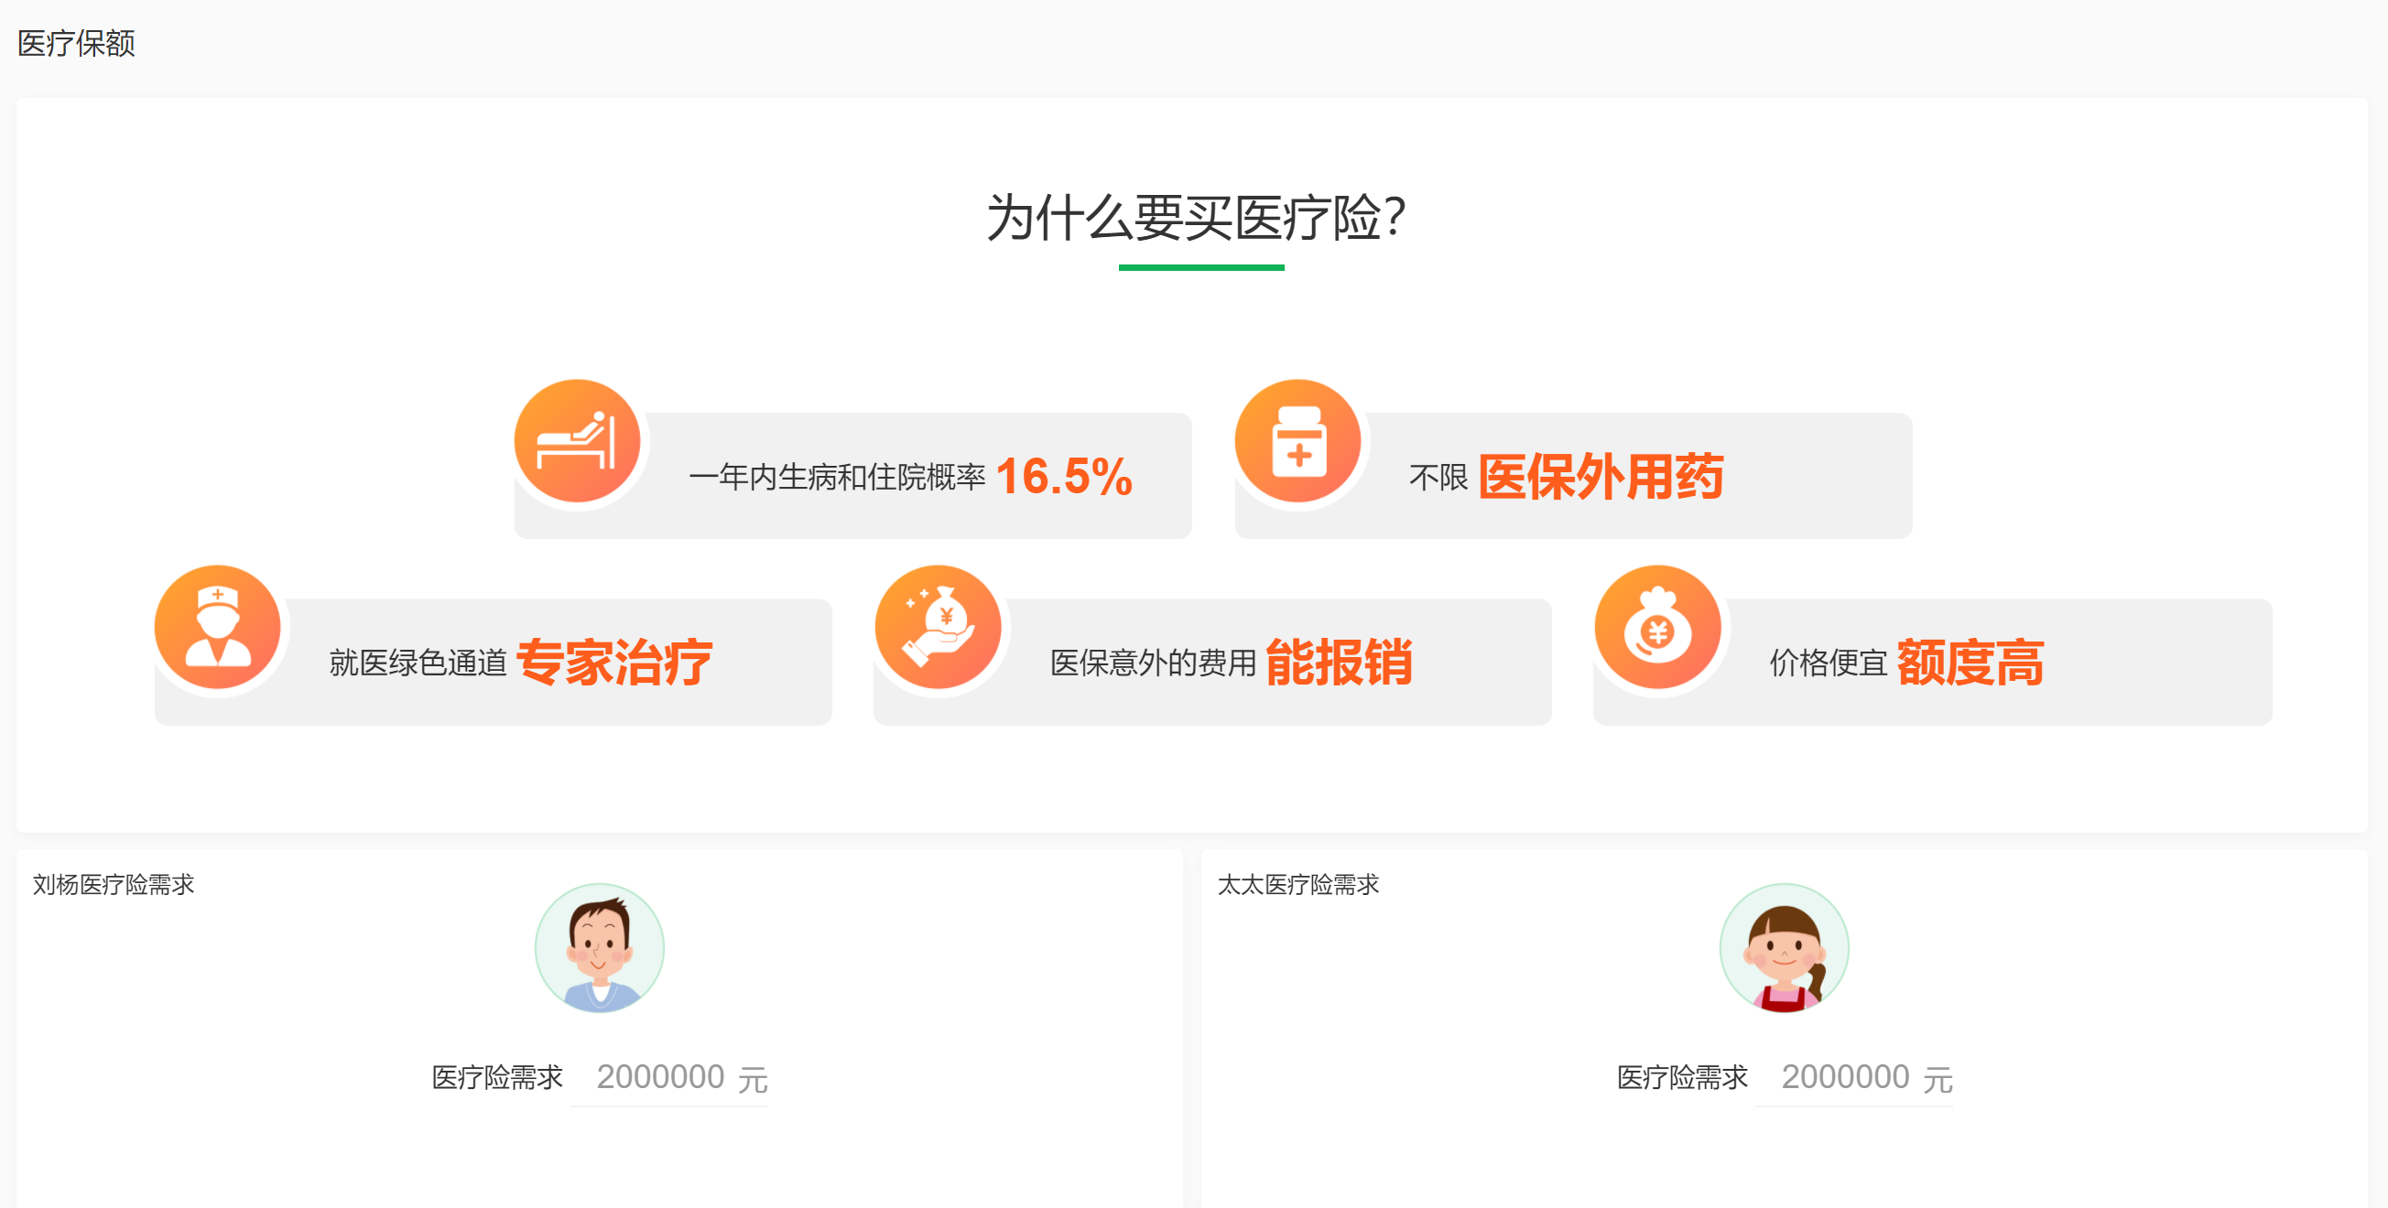

Slide 15
part 04
量化预算

Slide 16
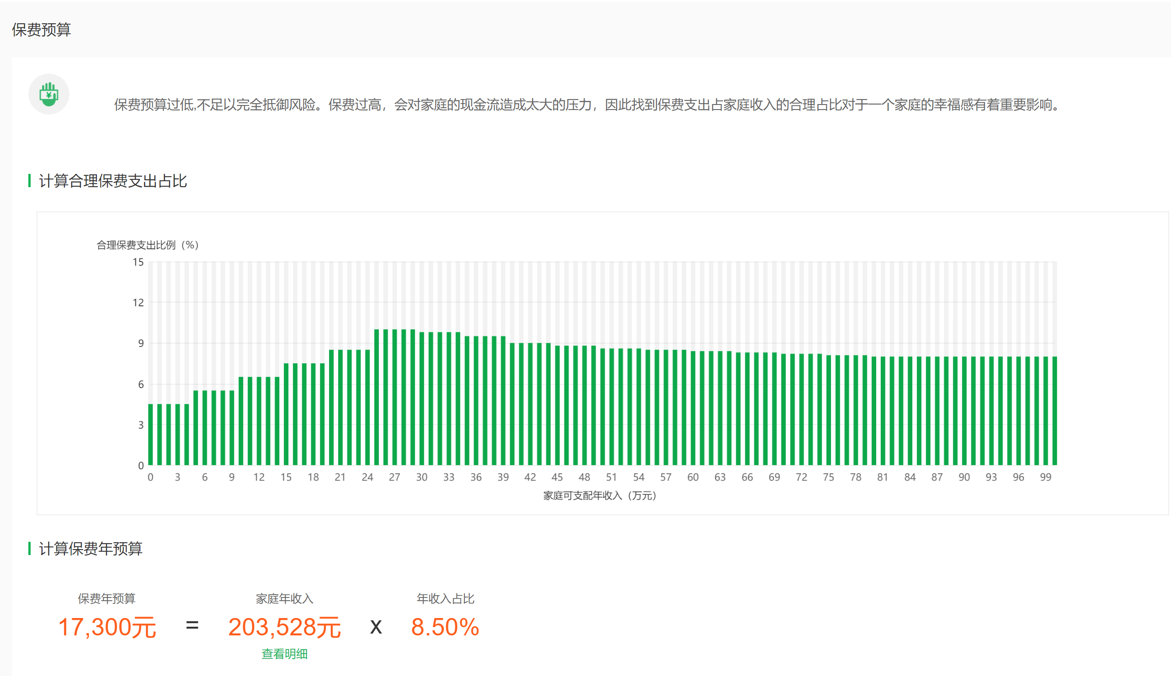

Slide 17
part 05
实战演练

Slide 18
案例
收入
支出
黄先生 年收入20万
林小姐 年收入15万
总收入：35万
家庭开支3.6万
大人生活总开支9.6万
孩子和其他支出3.6万
总支出：16.8万
三口之家
先生 1990/1/1公务员
太太 1991/1/1 会计
宝宝 2019/1/1 男孩
资产
负债
家庭责任
负担房贷责任
考虑把孩子在国内读本科
生活费准备到孩子读完本科
父母心意金5w（父母目前65岁）
现金存款30万
股票资产20万
一套房产市值150万
房贷本金100万
商业贷款，30年
2019年初开始还贷
每月还贷5500

Slide 19
小结
量化额度要点：
1.计算详细而精确
2.沟通注重达成每一个small yes

Slide 20
thanks
谢谢观看

